Slide 1
DevOps second way, feedback SQL Server Unit Testing
Alessandro Alpi
@suxstellino
https://alessandroalpi.blog/

Slide 2
Agenda
Il problema e la soluzione DevOps
Qualità/regressione/automazione
Unit test su SQL Server
Scenari
Q&A

Slide 3

Il problema
Migliorare la qualità

Slide 4
Qualità
non è più e non dovrebbe essere una opzione!
i bug non sono fisiologici come anni fa
le anomalie fanno perdere tempo prezioso
le anomalie decontestualizzano

Slide 5

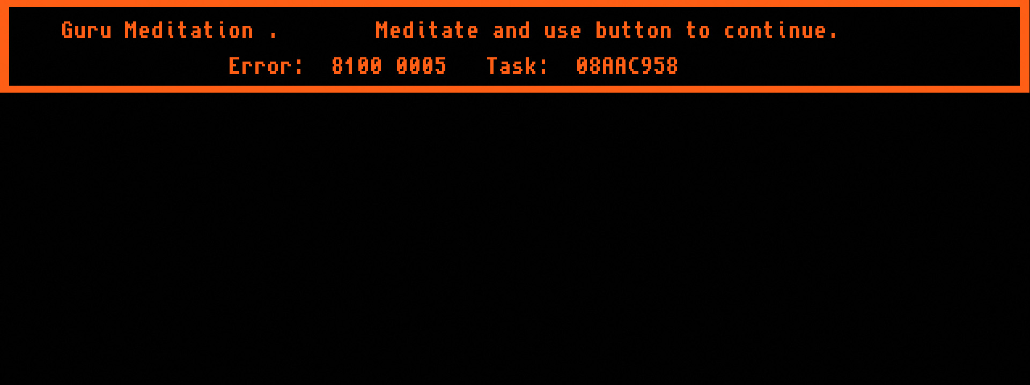
Il problema
Evitare le regressioni e prevenire l’errore

Slide 6
La regressione
non voluta dal cliente
implementazioni esterne o change non previsti
sul dato problemi irreversibili o incontrollabili
è potenzialmente invisibile

Slide 7

Il problema
Ridurre l’approccio «manuale»

Slide 8
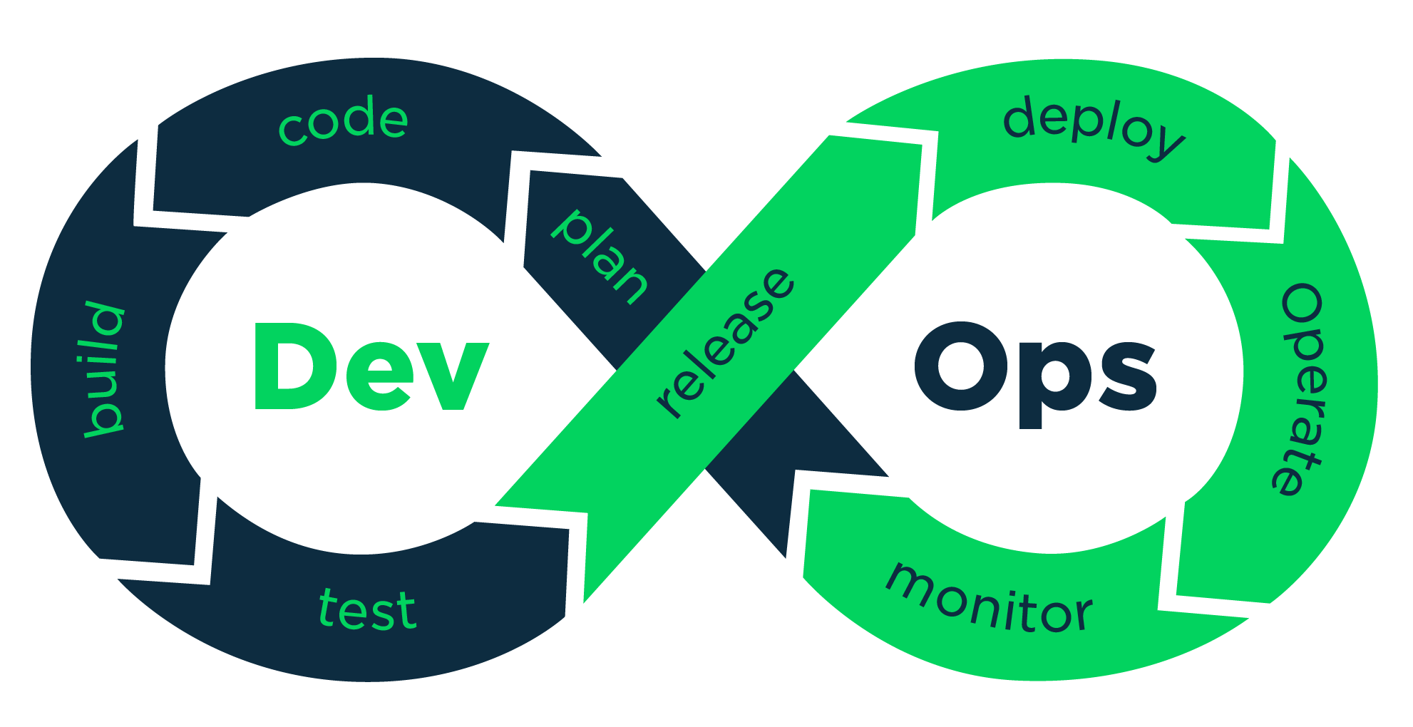
La soluzione DevOps

Slide 9
L'automazione delle pratiche ripetibili
Automatismo, trigger, frequenza
Riduzione attività error-prone
«Macchine non banali»

Slide 10

La soluzione DevOps
Flusso di lavoro continuo
Feedback immediato
Miglioramento continuo

Slide 11
Unit test su SQL Server
tsqlt.org
Free framework (open source)
T-SQL
SQLCLR abilitato
Isolamento degli oggetti e asserzioni

Slide 12
Unit test su SQL Server – struttura tsqlt
Built-in
schema tsqlt
Classi
Gruppi di stored procedure (che sono i test)
Struttura
Assemble (crea oggetti fake e mock)
Act (applica logiche)
Assert (asserisce, verifica risultati)
Convenzioni
Nome: test*

Slide 13
DEMO
Scenari reali, divertiamoci un po’…

Slide 14
Conclusioni
Non ci sono motivazioni per non testare anche il database
Esistono tool e framework per testare e automatizzare
Qualità, qualità e qualità!
Coperture? quando break-even-point?
Tipi di test?
Altre domande?

Slide 15
Q&A

Slide 16
Risorse
tsqlt
http://tsqlt.org/
Redgate SQL Test
http://www.red-gate.com/products/sql-development/sql-test/
articoli su tsqlt
articoli su unit testing con SQL Server
SQL Server CI
http://msdn.microsoft.com/it-it/library/dn383992.aspx

Slide 17
Grazie!
Testate, ma non con la fronte ☺

